Slide 1
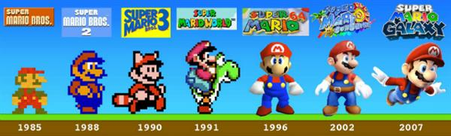

Design Pattern
ETAT

Slide 2





Problème
ce motif est à utiliser lorsque l’on veut qu’un objet change de comportement lorsque son état interne change
Exemple
Mario change plusieurs fois d’état
Notes:
La modification des états d'un objet est un problème assez courant. Prenez comme exemple le personnage d'un jeu, comme Mario. Au cours du jeu, Mario change plusieurs fois d'état, par exemple, lors de la prise d'une fleur de feu, le mario peut grandir, s'il est petit, et il est capable de lancer des boules de feu.
Chaque transition dépend de l'état actuel du personnage. Toutes ces conditions doivent être vérifiées pour effectuer ce changement d'état unique. Imaginez maintenant les différents états et la complexité pour accomplir l'échange de ces états: Petit Mario, Grand Mario, Mario Fleu et Mario Plume.

Slide 3


Changement d’état
+1000 points
Notes:
Lorsque Mario prend une fleur de feu, 4 actions différentes peuvent se produire, selon l'état actuel du Mario:
Attraper fleur:
Si Mario petit -> Mario grand et Mario Feu
Si Mario grand -> Mario Feu
Si Mario Feu -> 1000 points
Si Mario cape -> Mario Feu
Attraper Champignon:
Si Mario petit -> Mario grand
Si grand Mario -> 1000 points
Si Mario Feu -> 1000 points
Si Mario cape -> 1000 points
Attraper plume:
Si Mario petit -> Mario grand et Mario cape
Si Mario grand -> Mario cape
Si Mario feu -> Mario Feu
Si Mario cape -> 1000 points

Slide 4
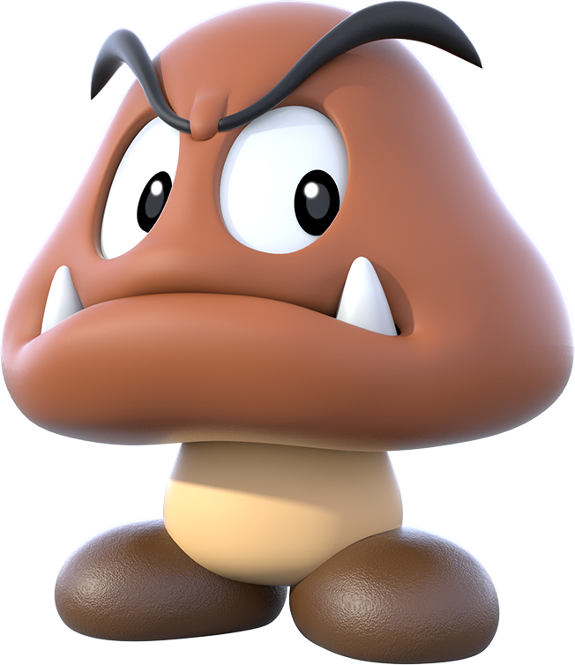
Changement d’état
Notes:
Prendre Dommage :
Si Mario petit -> Mario mort
Si Mario grand -> Mario petit
Si Mario Feu -> Mario grand
Si Mario cape -> Mario grand
Il n'est certainement pas utile d'investir du temps et du code dans une solution qui utilise des vérifications multiples pour chaque changement d'état. Afin de ne pas risquer d'oublier de traiter certains états et de rendre le code beaucoup plus facile à entretenir, regardons comment le modèle d'état peut aider.

Slide 5
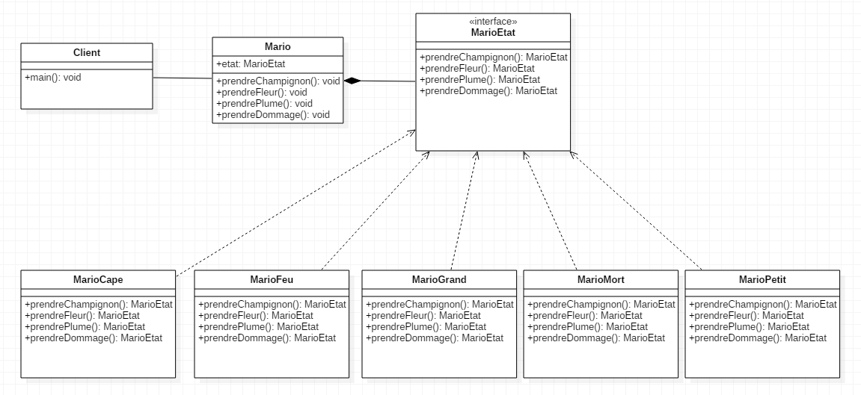
Diagramme de classes
Etat
Contexte
Etats concrets

Slide 6
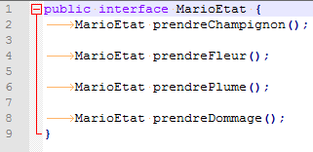
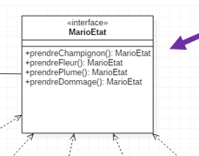
Code
L'intention du motif:
Nous pouvons voir que le motif d’état modifiera le comportement d'un objet lorsqu'il y a un changement dans son état interne, comme s'il avait changé de classe
Pour implémenter la valeur par défaut, -> créer une classe qui contient l'interface de base de tous les états.
Les opérations de base se feront à partir de l'interface.
Notes:
Etat
L'intention du motif:
"Permet à un objet de modifier son comportement lorsque son état interne change. L'objet semblera avoir changé de classe. "
Par intention, nous pouvons voir que le motif modifiera le comportement d'un objet lorsqu'il y a un changement dans son état interne, comme s'il avait changé de classe.
Pour implémenter la valeur par défaut, vous devrez créer une classe qui contient l'interface de base de tous les états. Comme nous avons défini précédemment ce qui peut provoquer des changements dans les états d'objet Mario, ce seront les opérations de base qui feront partie de l'interface.

Slide 7
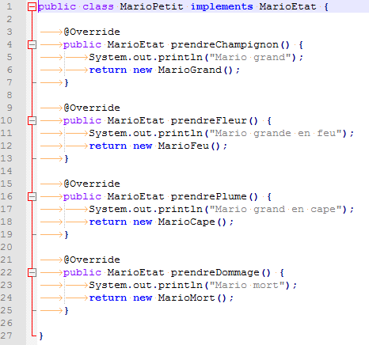
Code
Tous les états du Mario devraient implémenter les opérations de changement d'état.
Notez que chaque opération renvoie un objet de type MarioEtat, car chaque opération représente un changement d'état, il sera alors retourné le nouvel état de Mario.
Notes:
Tous les états du Mario devraient implémenter les opérations de changement d'état.
Notez que chaque opération renvoie un objet de type MarioEtat, car chaque opération représente un changement d'état, il sera alors retourné le nouvel état de Mario.

Slide 8
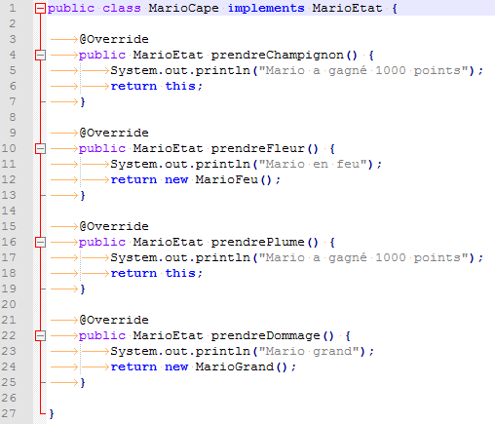
Code
La classe qui définit l'état est très simple, il suffit de définir quel état doit être retourné lorsqu'une opération de changement est appelée.
Notes:
Nous nous rendons compte que la classe qui définit l'état est très simple, il suffit de définir quel état doit être modifié lorsqu'une opération de changement est appelée.

Slide 9
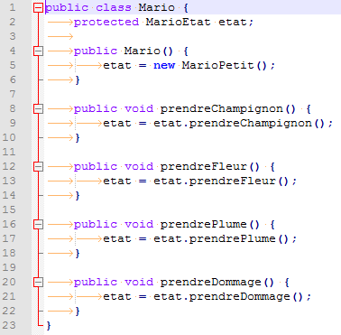
Code
La classe Mario a une référence à un objet d'état, cet état sera mis à jour selon les opérations de changement d'état définies.
Lorsqu'une opération est invoquée, l'objet d'état effectuera l'opération et la mise à jour automatiquement.
Notes:
La classe mario a une référence à un objet d'état, cet état sera mis à jour selon les opérations de changement d'état définies.
Lorsqu'une opération est invoquée, l'objet d'état effectuera l'opération et la mise à jour automatiquement.

Slide 10
Conséquences
+ possibilité d’ajouter ou de retirer des états et des transitions de manière simple
+ suppression de traitements conditionnels
+ les transitions entre états sont rendues explicites
- Chaque classe d’état doit avoir connaissance des autres sous-classes
Notes:
+ Comme on le voit dans l'exemple, le motif est utilisé lorsqu'il est nécessaire d'isoler le comportement d'un objet, qui dépend de son état interne.
+ La norme élimine la nécessité de conditionnalités complexes qui seront souvent répétées. Chaque «branche» du conditionnel finit par devenir un objet, de sorte que l’on peut traiter chaque état comme s'il s'agissait d'un objet réel.
+ L’ajout de nouveaux états est très simple, il suffit de créer une nouvelle classe et de mettre à jour les opérations de transition de l'état.
Un autre avantage est qu’avec la structure du motif on sait tout de suite quelles sont les états et quelles sont les transitions possibles.
- Le principal avantage de cette solution est qu'il est plus simple d'ajouter les états, chaque nouvel état définit ses transitions. Le problème est que, par conséquent, chaque classe d'état doit avoir connaissance des autres sous-classes, et si l'une d'entre elles change, la modification risque de se propager.

